Slide 1

поезда

Slide 2
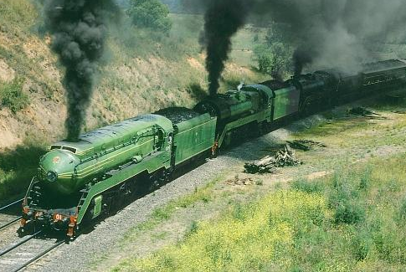
Локомотив

Slide 3
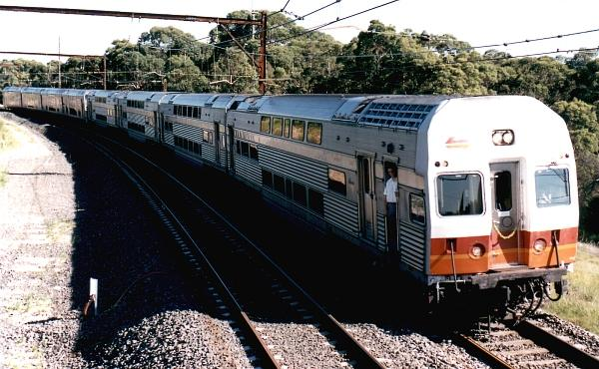
Междугородний поезд

Slide 4
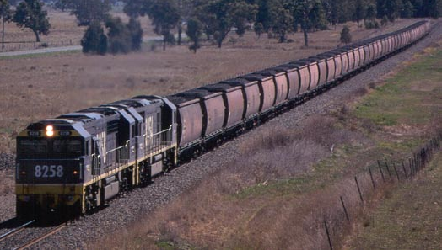
Товарный поезд с углем

Slide 5
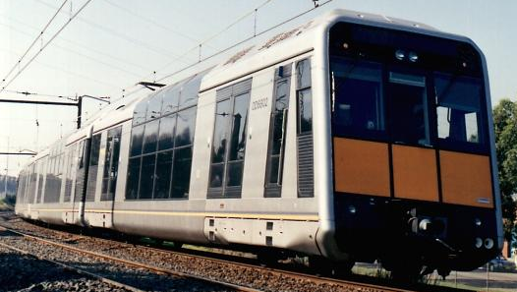
Тангара

Slide 6
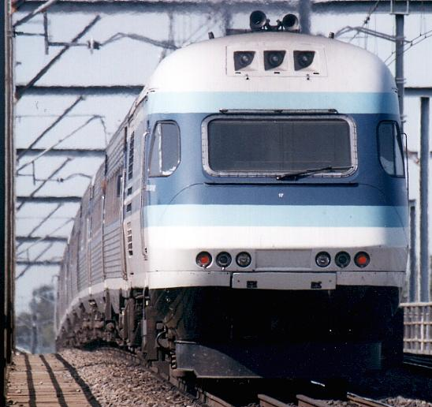
Высокоскоростной поезд XPT

Slide 7
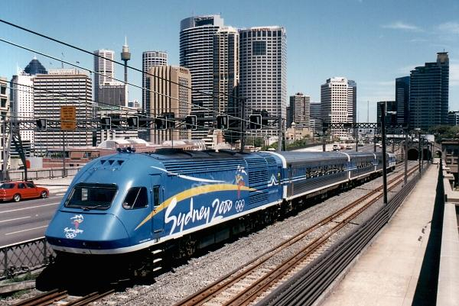
Высокоскоростной поезд XPT

Slide 8
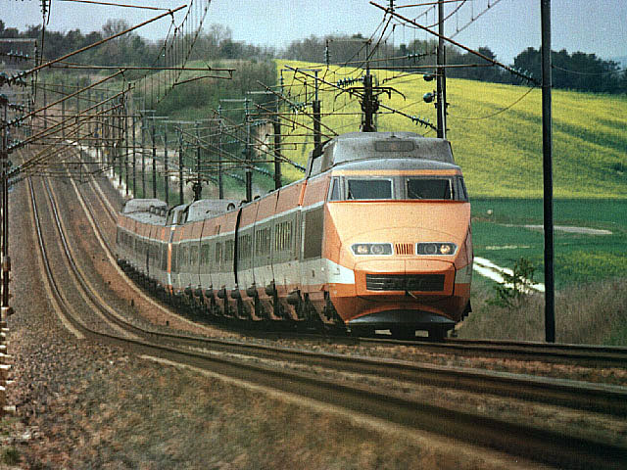
Высокоскоростной поезд TGV

Slide 9
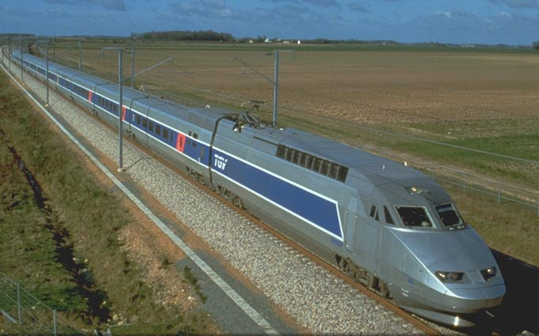
Высокоскоростной поезд TGV

Slide 10
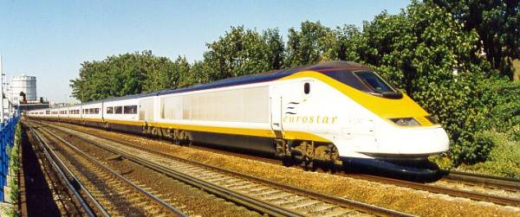
Евростар

Slide 11
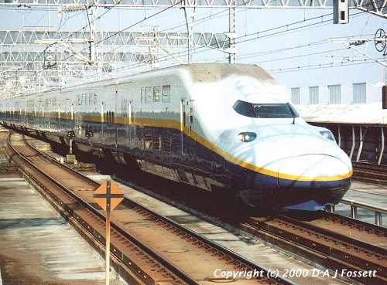
Пассажирский экспресс

Slide 12
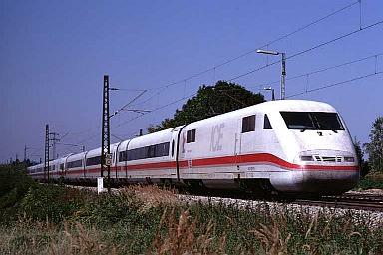
Междугородний экспресс

Slide 13
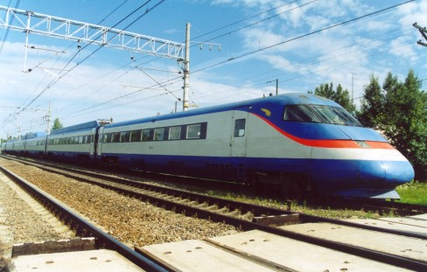
Сокол

Slide 14
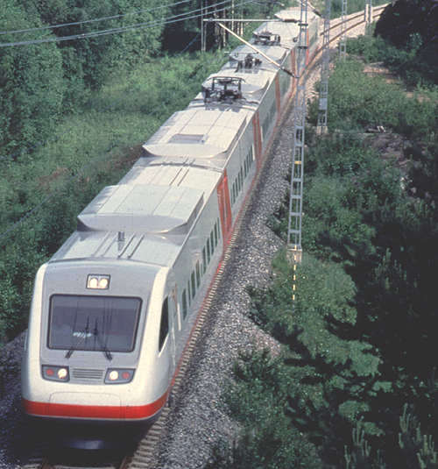
Пендолино

Slide 15
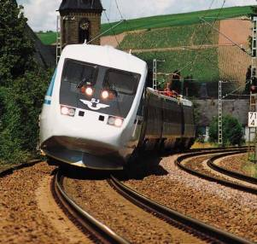
X2000

Slide 16
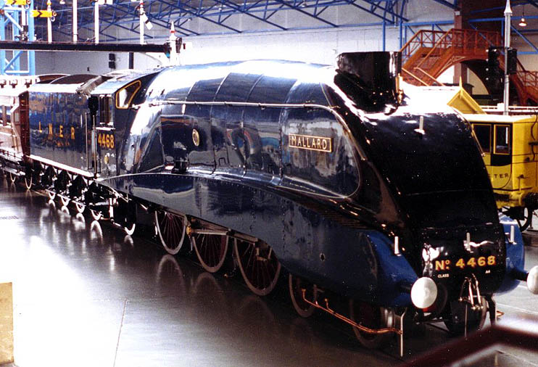
Маллард

